Slide 1
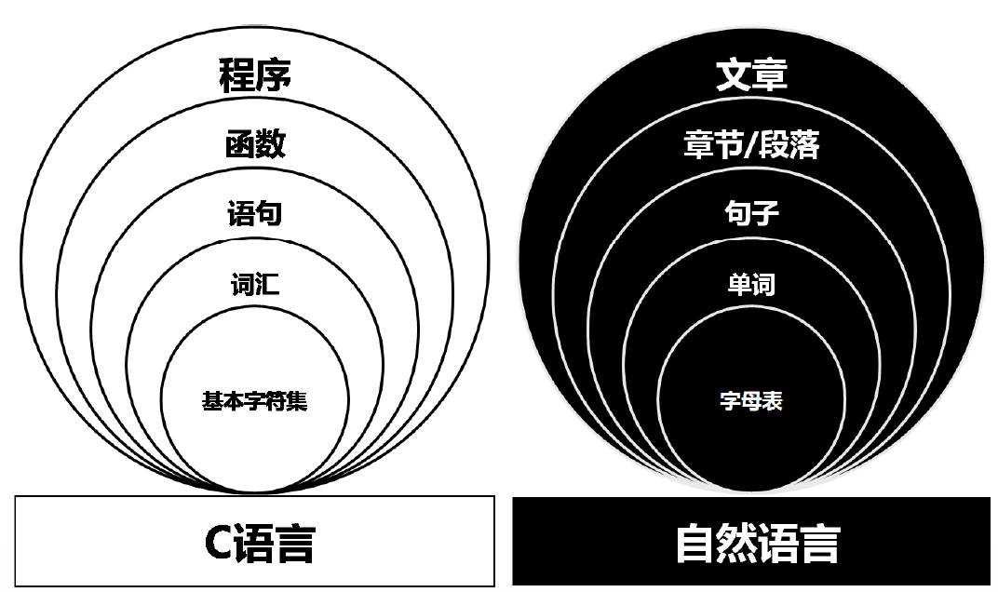
C语言与自然语言的类比
§3.0 基本概念

Slide 2
一、C语言的基本字符集
构成C语言程序的基本字符包括：
数字字符：0~9
大小写拉丁字母：a~z, A~Z
其他字符：
一些特殊字符，具体有： + - * / = , . _ : ; ? \ “ ‘ ~ | ! # % & ( ) [ ] { } ^ < > （空格）（Tab）
其他可打印（可显示）的字符，详见P377 附录B
汉字、全角符号等（只能作为字符串的内容）
[注意] C/C++语言是区分大小的语言 ！

Slide 3
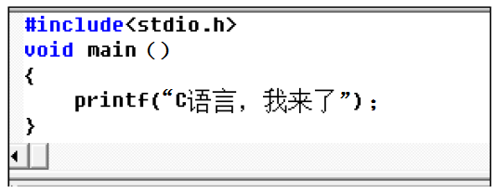
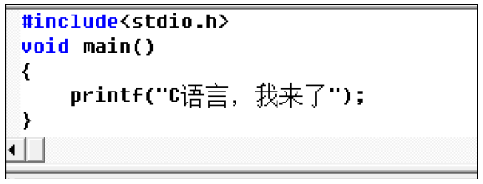
典型错误示例
错例：
正例：
全角标点符号乱入！

Slide 4
二、C语言中的单词
单词：由基本字符集中的符号按一定规则构成的最小语法单位
六类：
关键字
特定字
标识符
运算符
分隔符
字面常量

Slide 5
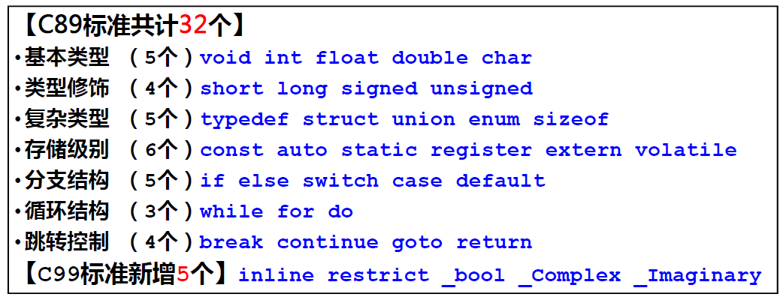
（一）关键字
关键字/保留字 —— C语言程序中有特殊含义的英文单词，主要用于构成语句、定义存储类型和数据类型。
C语言中仅有37个关键字
在程序中不能另作其他用途！
在VS、Codeblocks等IDE中通常显示为深蓝色。

Slide 6
（二）特定字
特定字(预定义标识符)：一些用在C语言的预处理命令和库函数名中的单词
由编译系统规定的，有特定含义。
不是关键字，但习惯上等同看待！
例如：
预处理命令：#define,#include,#ifdef,#endif
库函数：scanf,printf
主函数名：main

Slide 7
（三）标识符
标识符(identifier) —— 在高级语言中，用来对变量、符号常量、函数、数组、数据类型等命名的有效字符序列。
标识符就是一个对象的名字。
C语言规定标识符只能由字母、数字和下划线三种字符组成，且第一个字符必须为字母或下划线。
[例] 合法标识符：day，_1_2，B_3d
非法字符举例：M.D.John，$123，1AB，d e

Slide 8
标识符的长度
ANSI中没有规定标识符的长度（字符个数），但各个C编译系统都有自己的规定，如：IBM PC的MS C限制标识符长度为8，而Turbo C则允许32个字符。
当程序中的标识符超过规定限制，则超过的部分将被截去，却不产生编译或连接错误，于是就可能出现难以发现的逻辑错误。
[例] IBM PC的MS C中，student_name与student_num将被认为是同一个变量名。
为了程序的可移植性和可读性，建议变量名不要超过8个字符！

Slide 9
标识符的使用
C是大小写敏感的语言，即在C语言中大写字母和小写字母被认为是两个不同的字符。
如：Student、student与STUDENT
通常，变量名用小写字母，而字符常量名用大写字母。
选择标识符时，一定要注意能做到“见名知意”,以便增加程序的可读性。
书中的一些例子使用单个字符作为变量名，主要是为了举例方便，在实际编程开发中应避免使用！
注意，不能与关键字（参见附录C）同名！

Slide 10
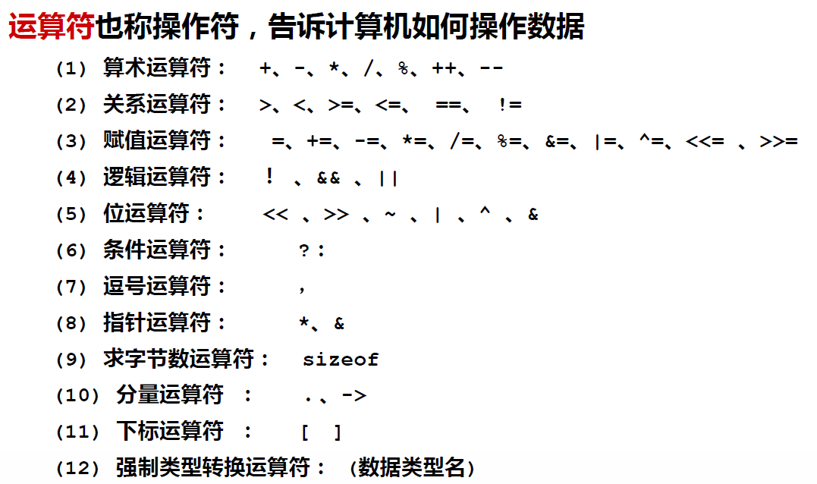
（四）运算符

Slide 11
（五）分隔符
分隔符：用来界定或分割语句中的语法成分（像文章中的标点符号）
分号; 表示一个语句的结束（预处理命令和{}后面不用加分号）
空格 逗号, 在两个相邻的保留字或标识符之间起分割作用。连续多个空格和单个空格的作用相同， 如int a 和 int a,b
单引号'与双引号" 字符常量与字符串的开始和结束
花括号{} 函数体的开始和结束复合语句的开始和结束
/* */与// 多行注释的开始和结束与单行注释的开始
尖括号< > #include命令中库文件名的开始和结束
圆括号( ) 参数列表或表达式的开始和结束
运算符也能分割单词，如a=3 和a = 3是一样的效果

Slide 12
三、常量与变量
1、常量/常数(constant) ——在程序运行过程中，其值不能被改变的量。
程序中直接明确给出值，且该值在程序运行时不能或者无需改变。
常量的分类
按数据类型分：整型、实型、字符、字符串
常量的数据类型无需事先说明，系统从其书写形式即可判定其类型。
按定义和使用方式分：
字面常量/直接常量：从其字面形式即可识别，没有名字。
符号常量：以一个标识符代表一个常量，即有名字的常量。

Slide 13
不同类型的常量举例
整型常量：如1000，12345，0，-345
实型常量
十进制小数形式：如0.34 -56.79 0.0
十进制指数形式：如12.34e3 (代表12.34×10³)
E或e之前必须有数字，之后必须为整数
字符常量：如’?’
转义字符：如’\n’
字符串常量：如”boy”
符号常量：#define PI 3.1416

Slide 14
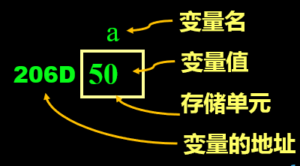
2、变量
变量(variable) ——内存中一个有名字的特定存储单元（若干个连续字节），用来存放数据，在程序运行过程中，其值可以改变。
通常用来存放在编写程序时值未知或者不能确定（在程序运行时由用户输入或实时求得）的数据。
变量三要素
变量名 —— 存储地址
内存中的一块连续存储空间
变量值 —— 存放的数据值

Slide 15
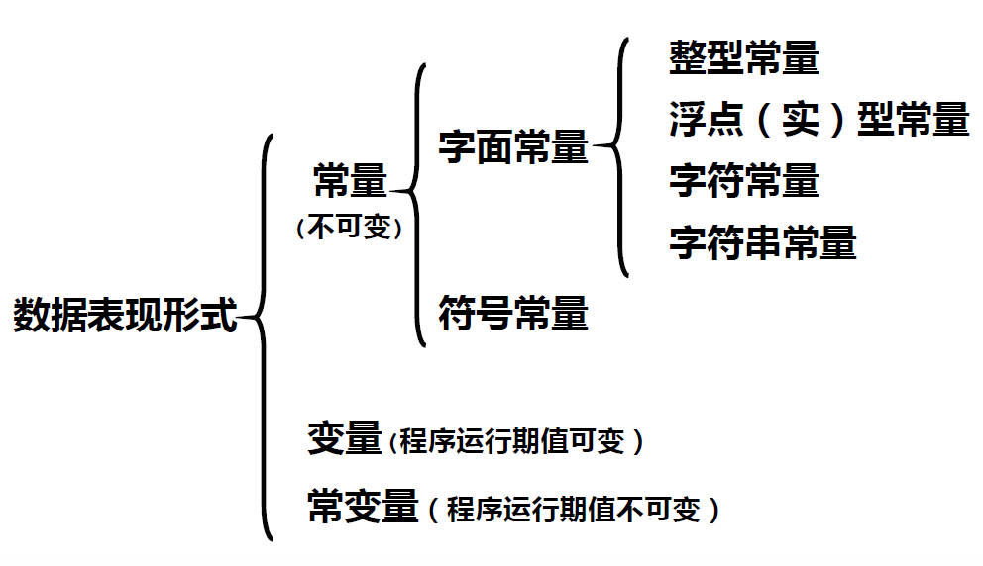
C语言中的量

Slide 16
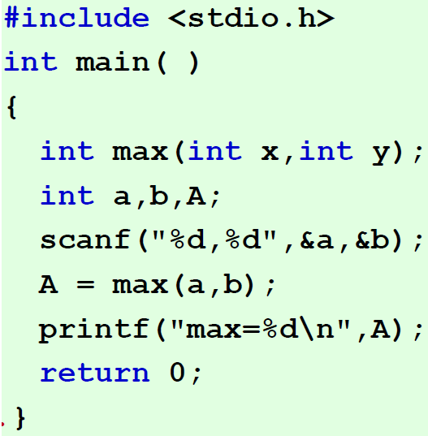
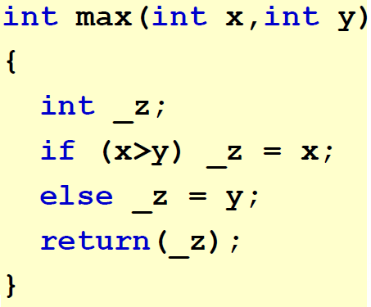
【辨识练习】

